Slide 1

সবাইকে শুভেচ্ছা

Slide 2
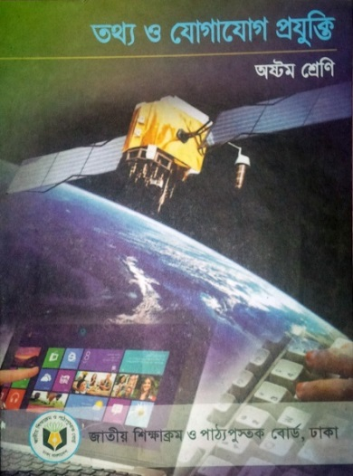

শিক্ষক পরিচিতি
শাহনাজ পারভীন
সহকারী শিক্ষক
বাগভান্ডার দ্বি-মূখী উচ্চ বিদ্যালয়
পাঠ পরিচিতি
তথ্য ও যোগাযোগ প্রযুক্তি
শ্রেণি: অষ্টম
অধ্যায়: তৃতীয়
পাঠ: ১৬

Slide 3
ক্ষতিকারক সফটওয়্যার

Slide 4
শিখনফল
এই পাঠ শেষে শিক্ষার্থীরা…
সফটওয়্যার এর প্রকারভেদ বর্ণনা করতে পারবে;
ক্ষতিকারক সফটওয়্যার সম্পর্কে বর্ণনা করতে পারবে;
ম্যালওয়্যারের প্রকারভেদ ব্যাখ্যা করতে পারবে;
বিভিন্ন ম্যালওয়্যারের ক্ষতিকর কাজ ব্যাখ্যা করতে পারবে;

Slide 5

সফটওয়্যার কী
সফটওয়্যার হল কিছু প্রোগ্রামের সমষ্টি যা কম্পিউটার বা কোনো ইলেকট্রনিক্স যন্ত্রকে নির্দেশ করে কী আর কীভাবে করতে হবে ।

Slide 6
সফটওয়্যারের প্রকারভেদ
সফটওয়্যার
সিস্টেম
অপারেটিং সিস্টেম
ইউটিলিটি
এপ্লিকেশন
প্যাকেজ
কাস্টমাইজ

Slide 7

ক্ষতিকারক সফটওয়্যার
ক্ষতিকারক সফটওয়্যার হলো ভালো সটওয়্যারের ঠিক বিপরীত কাজ করা। ক্ষতিকারক সফটওয়্যারকে ম্যালওয়্যার বলে।
Notes:
.

Slide 8
ম্যালওয়্যারের প্রকারভেদ
ম্যালওয়্যার
ভাইরাস
ট্রোজান
রুটকিটস
ওর্য়াম
স্পেওয়্যার
ক্রাইমওয়্যার
এডওয়্যার

Slide 9
ভাইরাসের ক্ষতিকর দিক
গুরুত্বপূর্ন অনেক ডাটাবেজ বা অফিসিয়াল ফাইল এলোমেলো করে দিতে পারে
হার্ড ডিস্কের বুট সেক্টরে আক্রমন করে ফলে হার্ড ডিস্ক ফরমেট ছাড়া উপায় থাকে না
কম্পিউটারের গতিকে ধীর করে দিতে পারে
ভাইরাস এক্সিকিউটেবল ফাইলকে আক্রান্ত করে

Slide 10
বিশ্বের প্রথম ইন্টারনেট ওয়ার্ম মরিস ওয়ার্ম
নেটওয়ার্কের মাধ্যমে ছড়িয়ে পড়ে
ওয়ার্ম সম্পর্কিত তথ্য

Slide 11
ট্রোজান হর্স
ছদ্মাবরণে নিজেকে আড়াল করে রাখে
ব্যবহারকারীর ফাইল ধ্বংস করে
নতুন ট্রোজান আমদানি করে

Slide 12

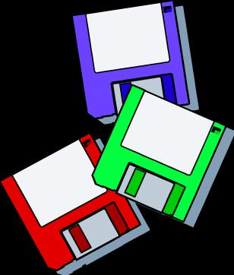

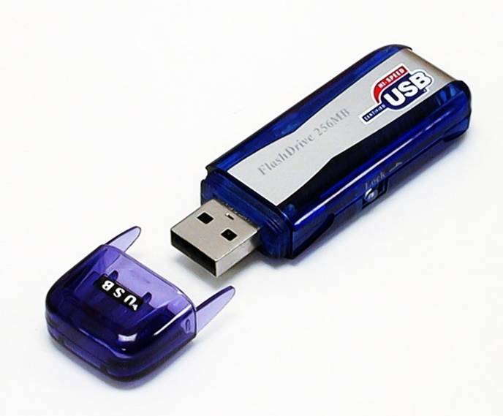
যেভাবে ম্যালওয়্যার ছড়ায়
সিডি, পেনড্রাইভ, বিভিন্ন ডিস্ক ও ইন্টারনেটের মাধ্যমে ম্যালওয়্যার ছড়িয়ে পড়ে।

Slide 13
মূল্যায়ন
ক্ষতিকারক সফটওয়্যার কী?
ক্ষতিকারক সফটওয়্যার কীভাবে কাজ করে।
ম্যালওয়্যারের প্রকারভেদসমূহ বর্ণনা কর।
ম্যালওয়্যার কীভাবে কাজ করে?

Slide 14
বাড়ির কাজ
তুমি কীভাবে ক্ষতিকারক সফটওয়্যার থেকে তোমার বা তোমার প্রতিষ্ঠানের কম্পিউটারকে রক্ষা করবে?

Slide 15

ধন্যবাদ

